Slide 1
«Организация развивающей предметно-пространственной среды в соответствии с ФГОС ДО»
МБДОУ «Пигаревский ДС»
1 Младшая группа
Подготовила воспитатель:
Щелконогова Дарья Алексеевна

Slide 2
Главной задачей воспитания дошкольников являются создание у детей чувства эмоционального комфорта и психологической защищённости. В детском саду ребёнку важно чувствовать себя любимым и неповторимым. Поэтому, важным является и среда, в которой проходит воспитательный процесс.

Slide 3
Развивающая предметно-пространственная среда представляет комплекс взаимосвязанных игровых центров, стимулирующих развитие различных видов деятельности: игровой, познавательной, художественной, трудовой и др.

Slide 4
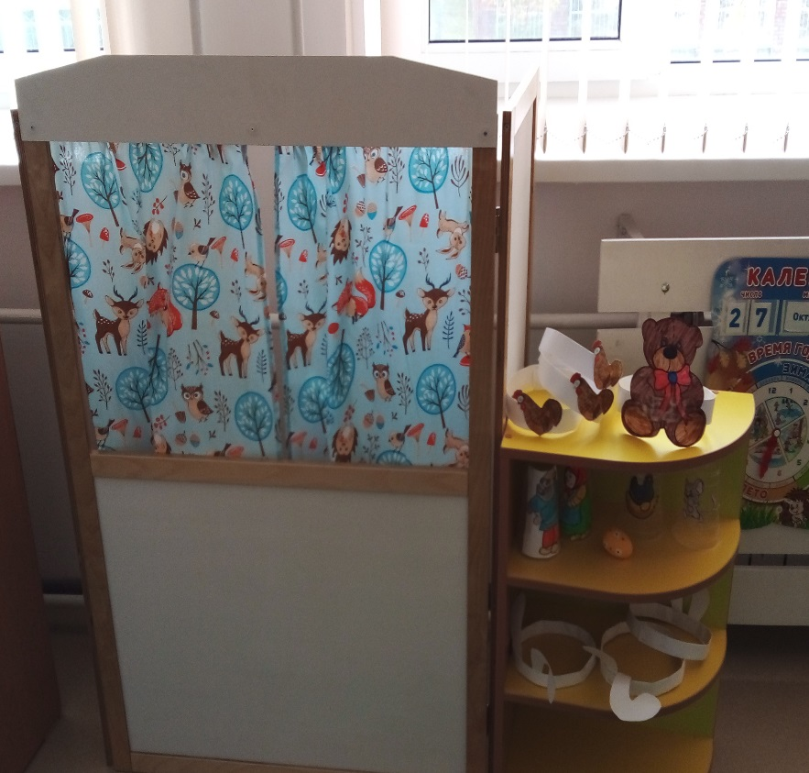
Центр театрализованных игр
Пространство и его оснащение открывает воспитанникам широкий круг
разнообразных возможностей в сфере театрально-словесного творчества.
Для театрализации имеются различные реквизиты и декорации, по договоренности возможно использование специальных приспособлений/реквизита( микрофона, гримма и т.д)

Slide 5
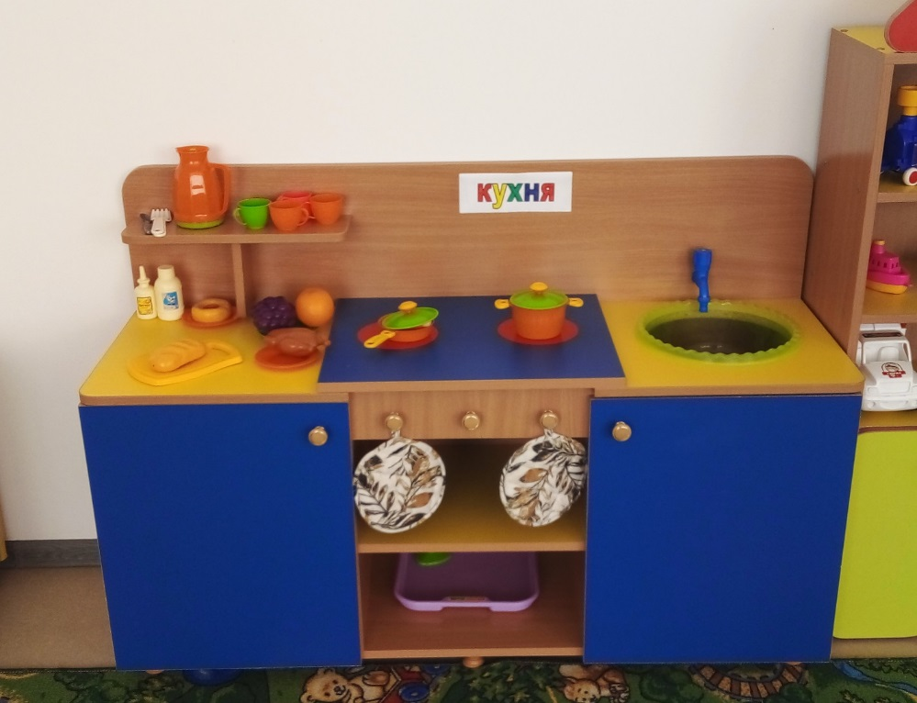
Цент сюжетно-ролевых игр
Среда насыщена широким кругом разнообразных материалов, позволяющих на разном уровне осваивать различную творческую деятельность, явления и пр. (разноуровневые задания, вариативное использование предметов и пр.).

Slide 6
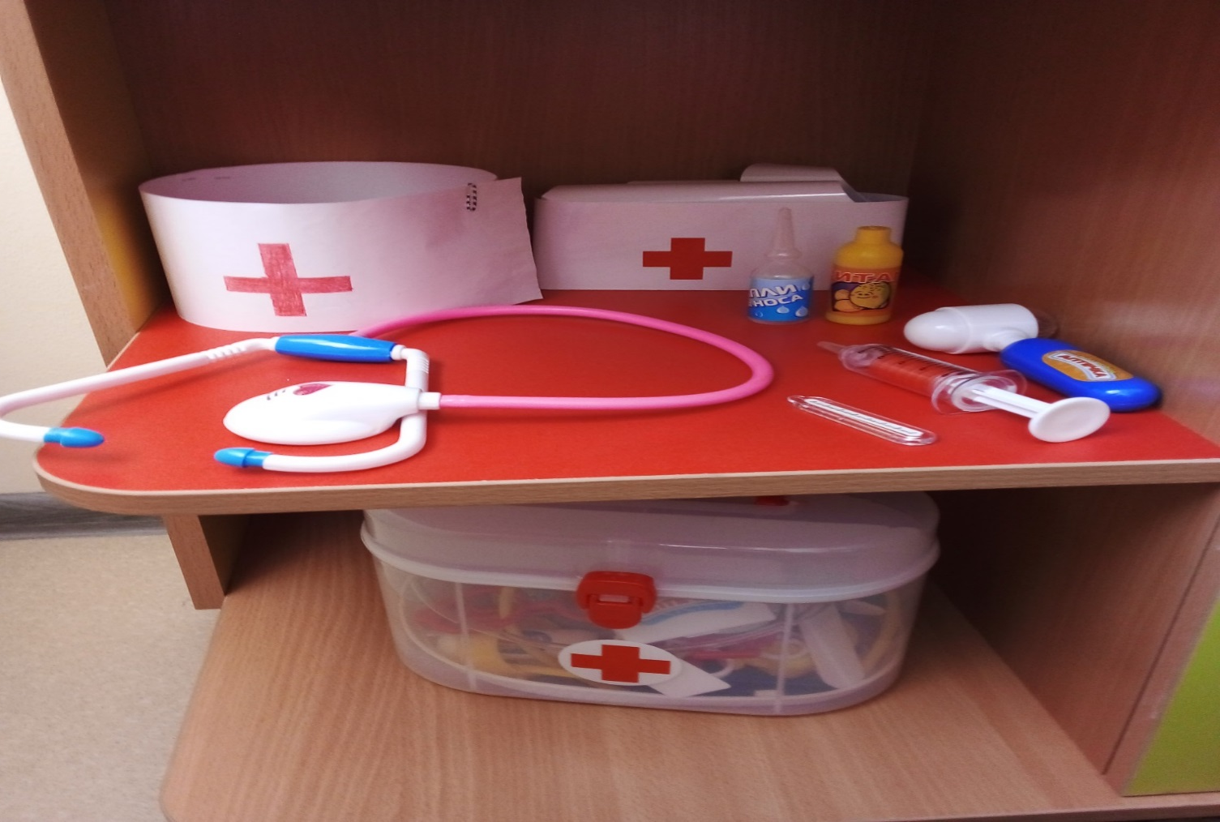
В сюжетно-ролевых играх отражаются представления детей об окружающем мире, взаимоотношениях и профессиональных обязанностях людей. Ребенок переносится из повседневной рутины: примерят интересную роль, использует образы памяти и фантазию для действия в придуманной ситуации.

Slide 7
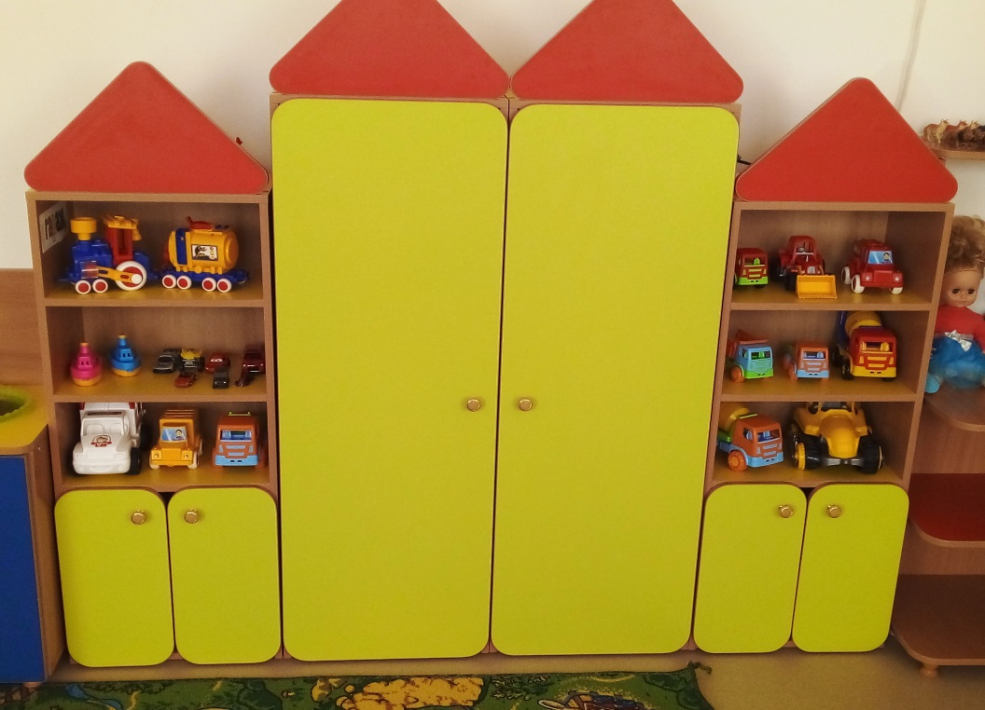
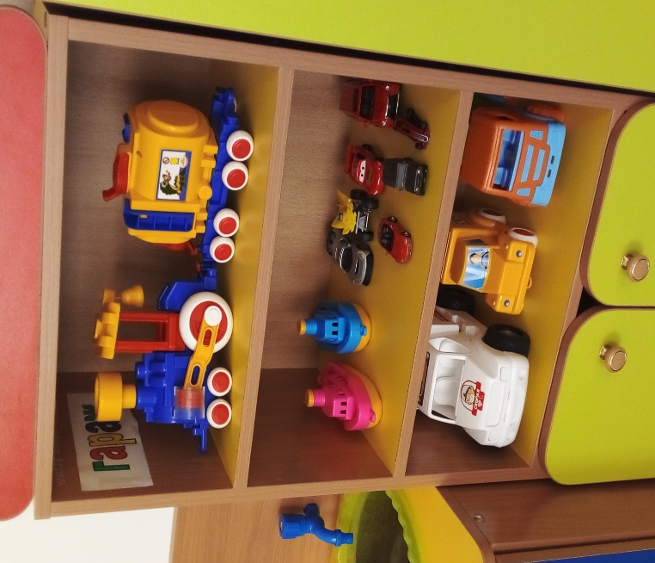

Slide 8
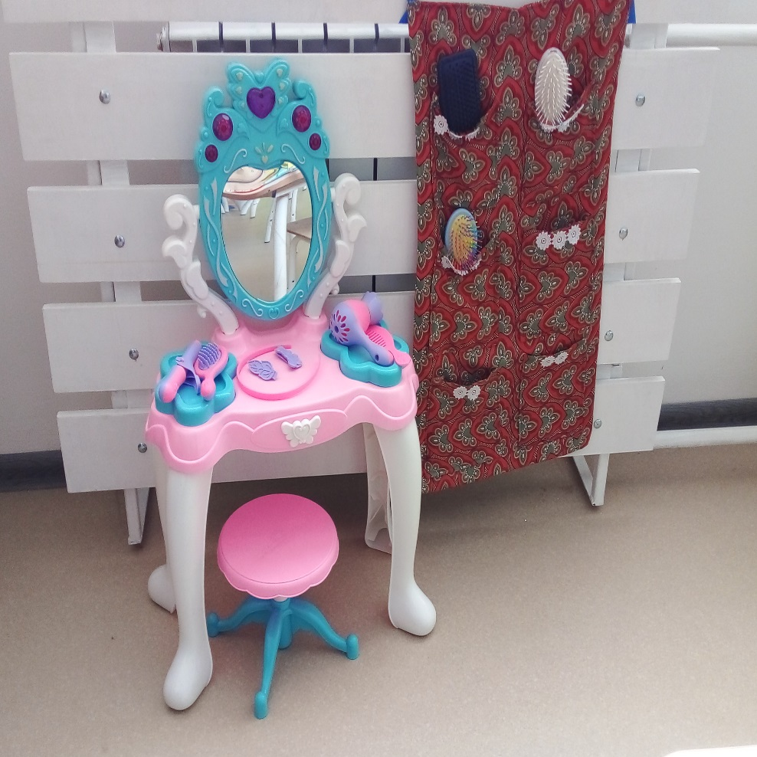
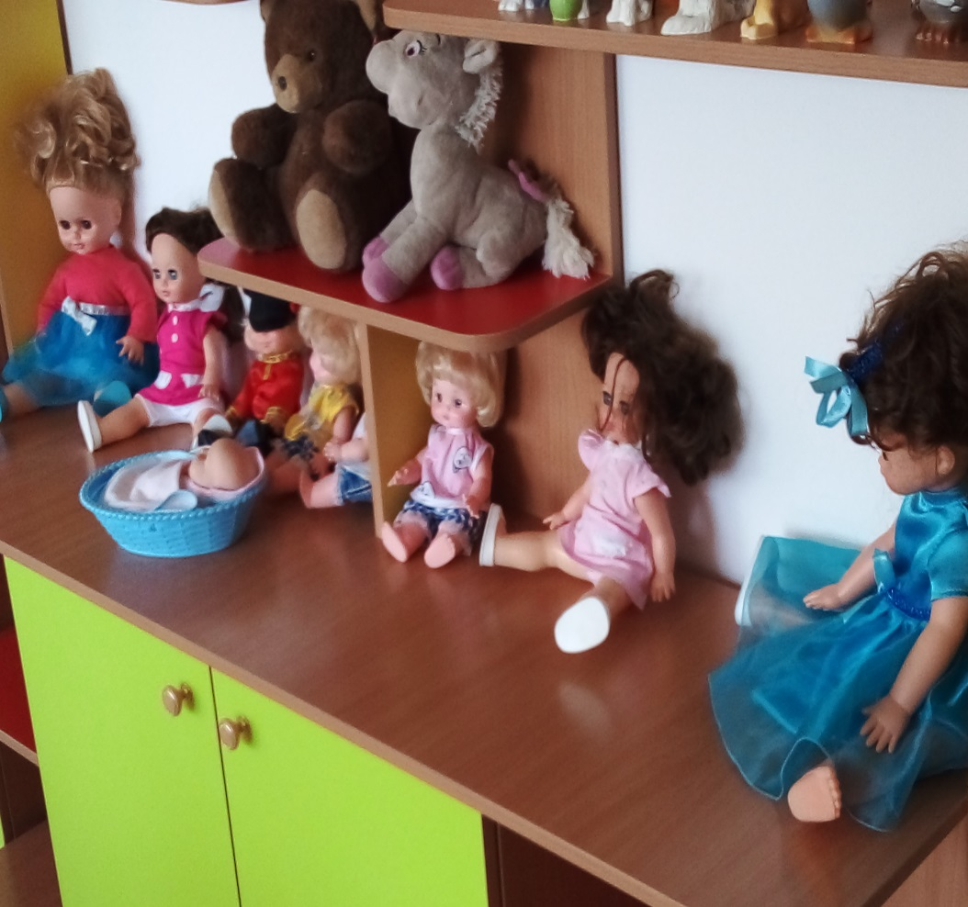

Slide 9
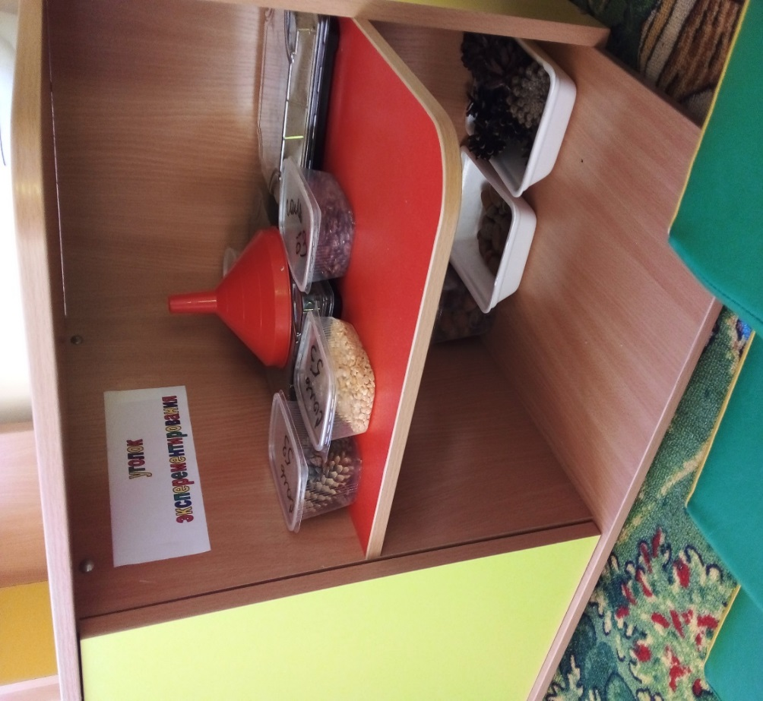
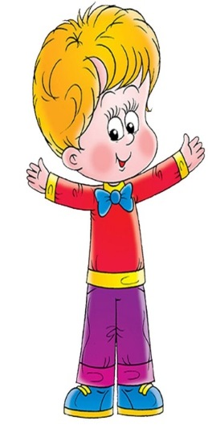
Центр экспериментирования
Детям доступен широкий круг разнообразного материально –
технического оснащения , которое позволяет изучать мир с помощью
всех органов чувств (пробовать на ощупь, рассматривать, замерять,
пробовать на вкус, ощущать вес, размер, форму пр.)
Материалы, средства систематически обновляются, что бы у детей всегда
Были новые источники идей и вдохновений.

Slide 10
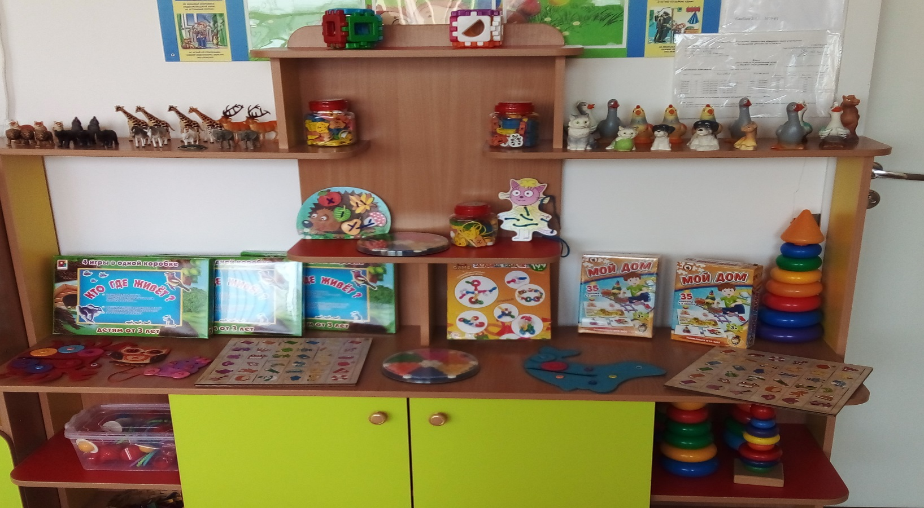
Центр дидактических игр
Среда постоянно обновляется и совершенствуется с учетом потребностей и возможностей, интересов и инициативы воспитанников. Дидактические игры позволяют развивать им навыки и умения: ловкость, память и внимательность

Slide 11
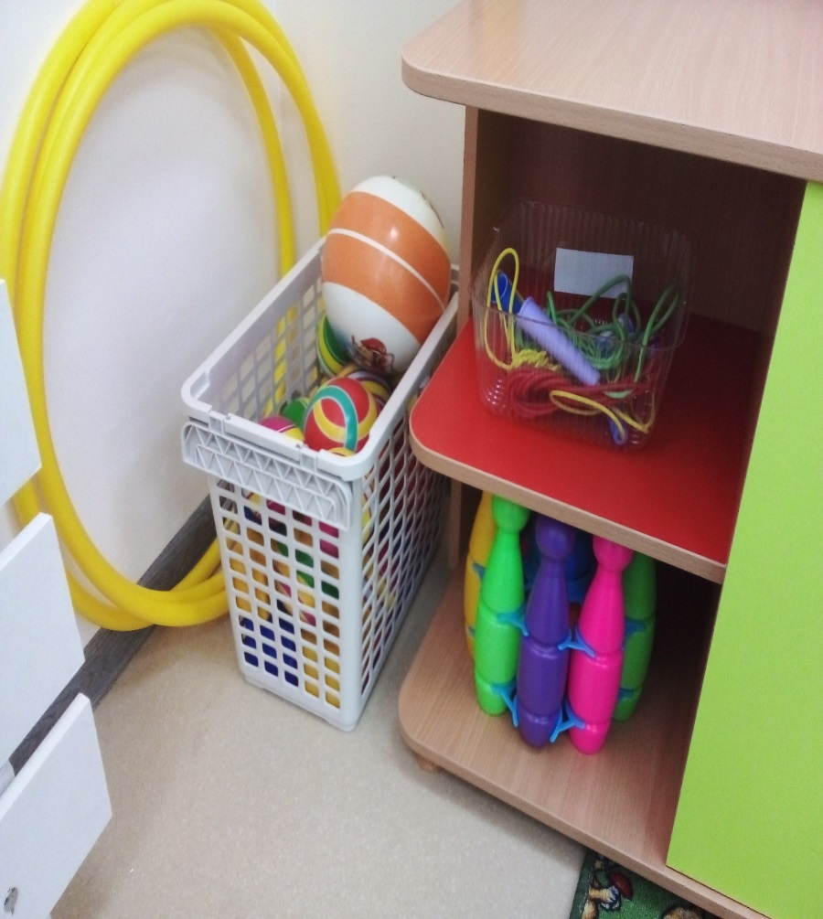
Спортивный центр
Предусмотрена амплификация и постоянное совершенствование образовательной среды для разноуровневого формирования здорового образа жизни (от мытья рук до регулярных занятий спортом) с учетом потребносятей и возможностей воспитанников, их семей и заинтересованных сторон. Воспитанникам доступен широкий круг разнообразных материалов, инвентаря и оборудования для подвижных игр, физкультуры и спорта как в помещении ДОО, так и на прилегающей территории

Slide 12
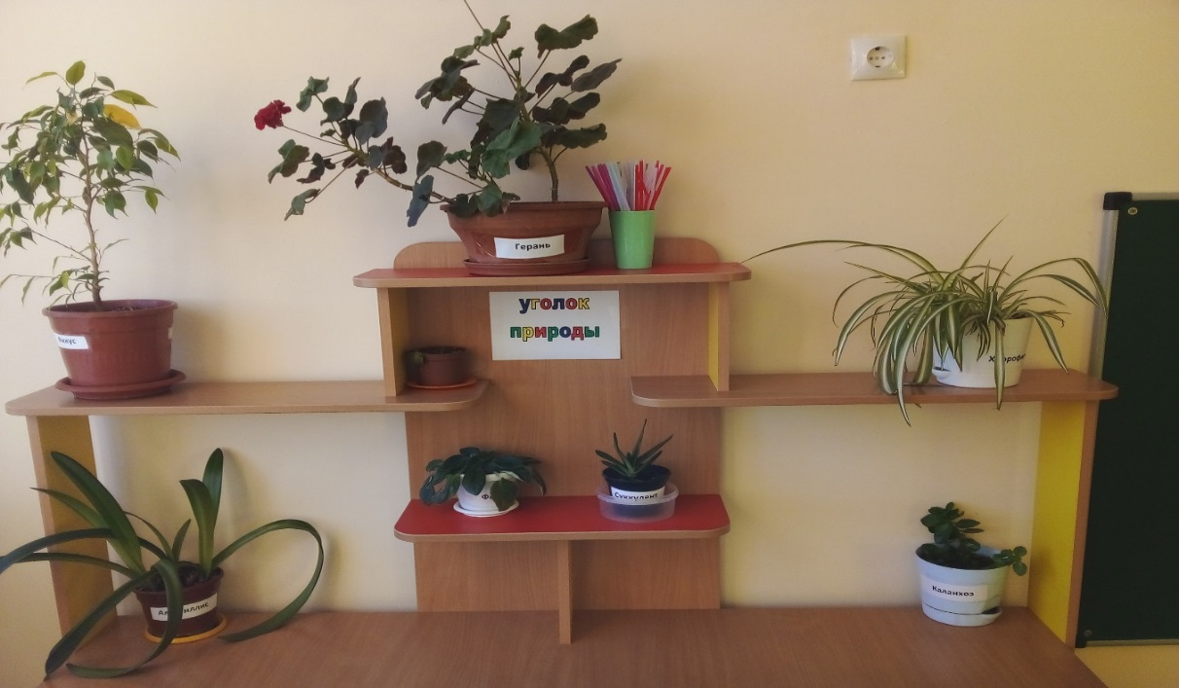
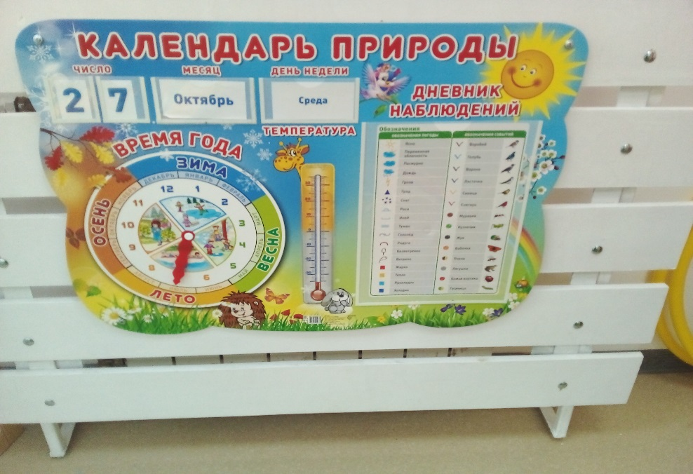
Центр природы
У детей формируются предпосылки экологического сознания, развивается экологическая культура, познавательный интерес к экологии, проблемам природы, желание и стремление разрешить некоторые из экологических проблем, доступными ребенку – дошкольнику средствами.

Slide 13
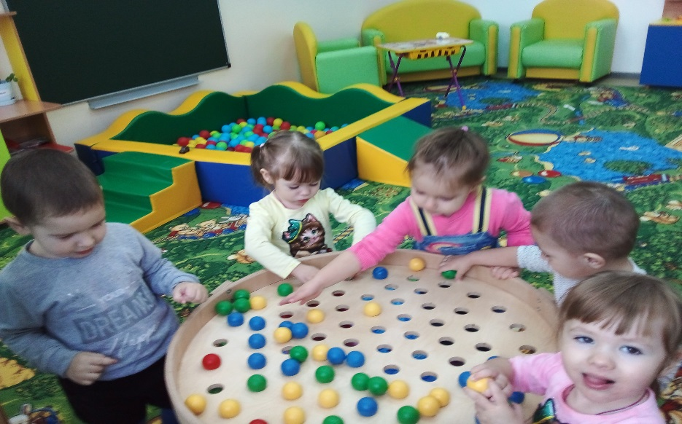
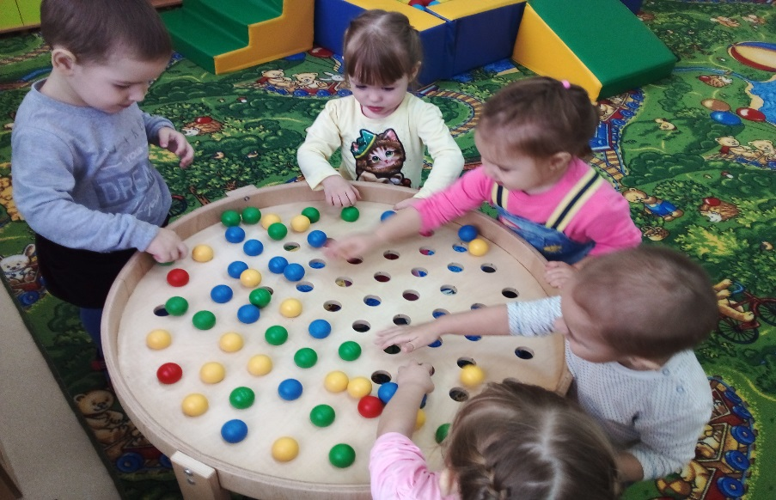
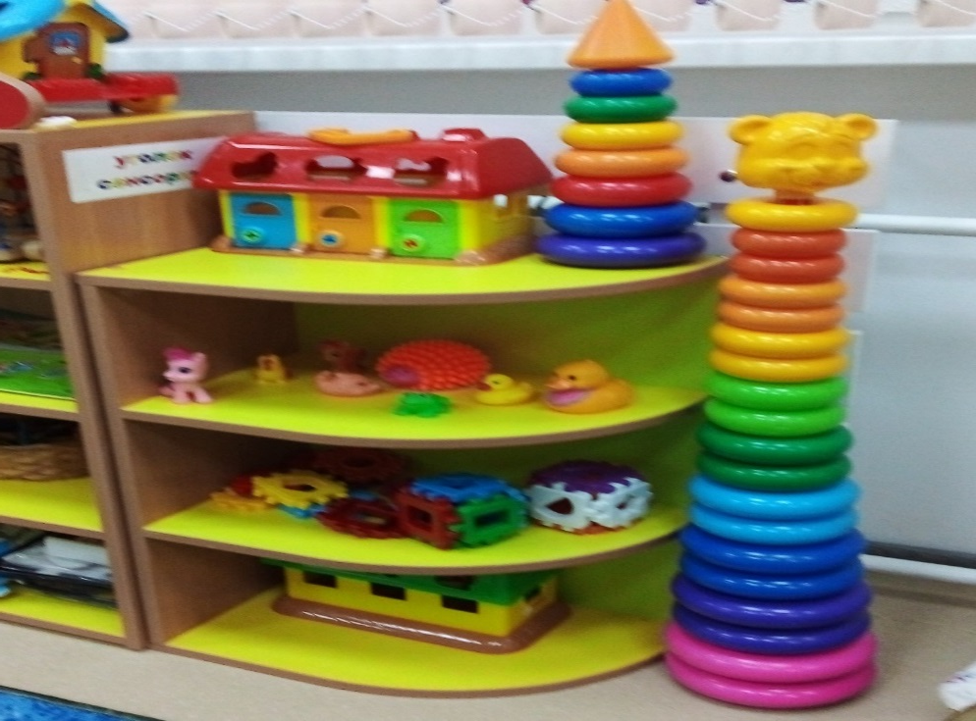
Центр сенсорики

Slide 14
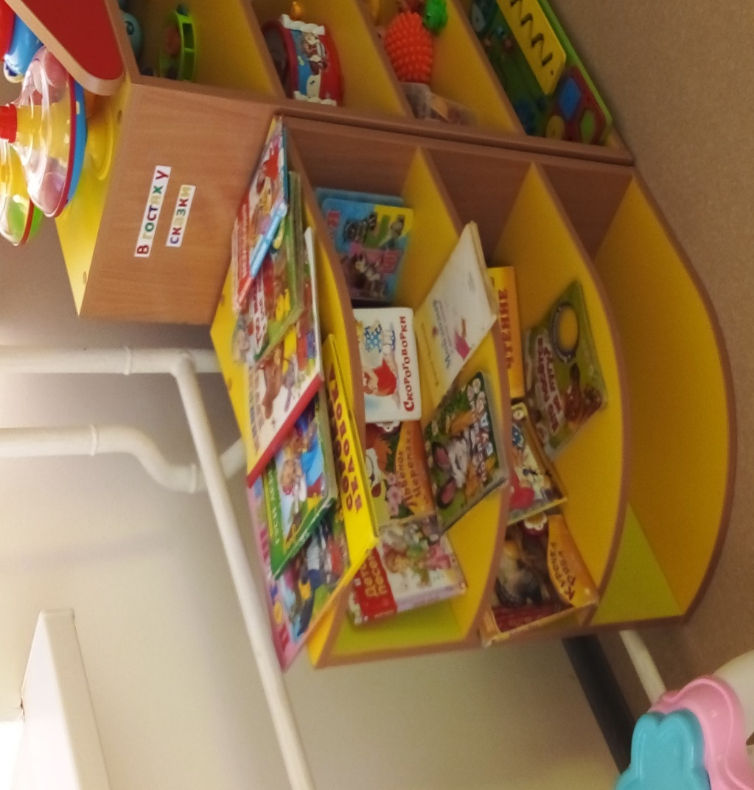
Литературный центр
Пространство и его оснащение открывает воспитанникам широкий круг разнообразных возможностей по знакомству с литературным творчеством. Литературные материалы регулярно меняются. Всегда в доступе детей имеется литература, связанная с реализуемой детской деятельностью. Литература для ДОО подбирается учётом изучения современных трендов и тенденций в детском и литературном мире.

Slide 15
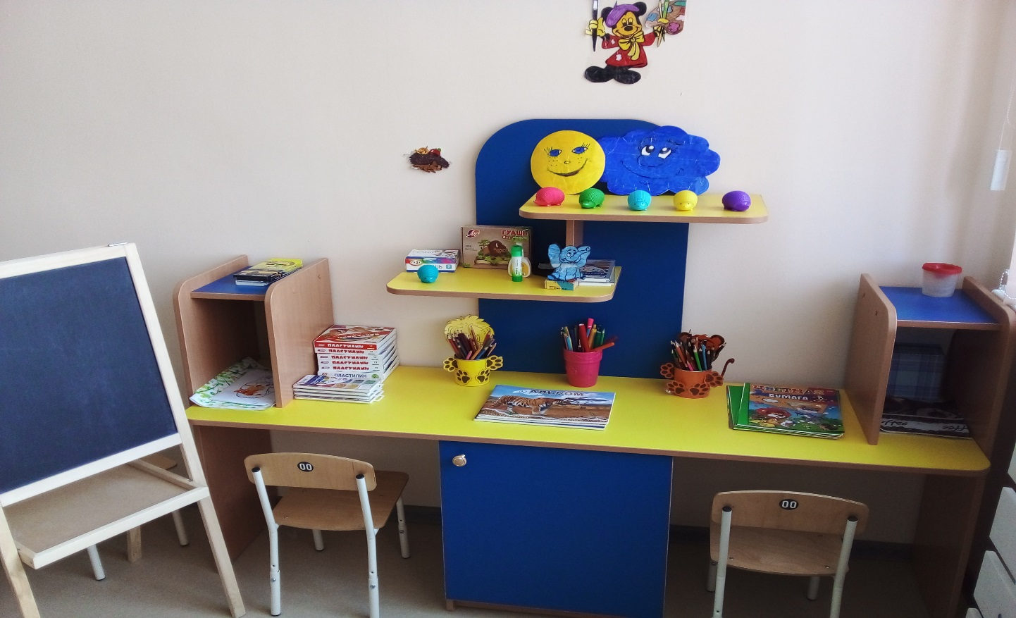
Центр художественного творчества
Развивается, адаптируется с учетом потребностей, ожиданий, возможностей, интересов и инициативы заинтересованных сторон. Творческая мастерская создана с качественными и разнообразными материалами, инструментами
для творчества детей.
.

Slide 16
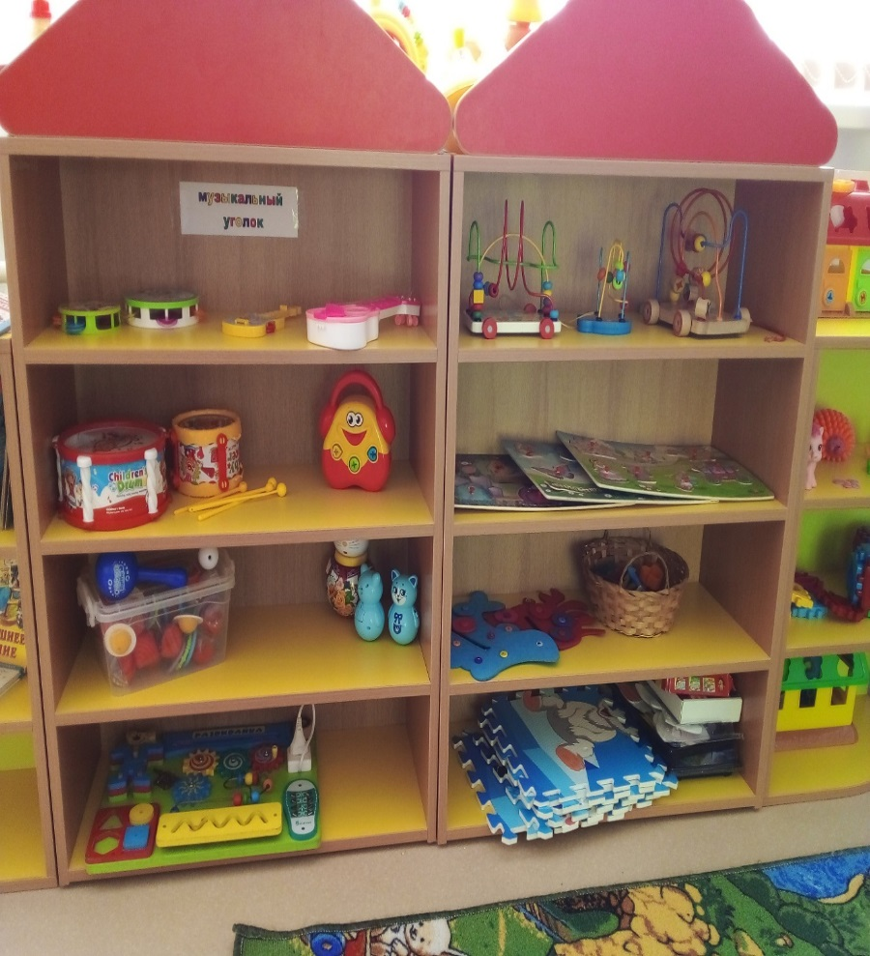
Центр музыкальных инструментов
Предусмотрена амплификация и постоянное совершенствование образовательной среды для разноуровневого погружения в музыку и музыкальное творчество (от прослушивания сказок с музыкальным сопровождением до обучения игре на музыкальных инструментах).

Slide 17
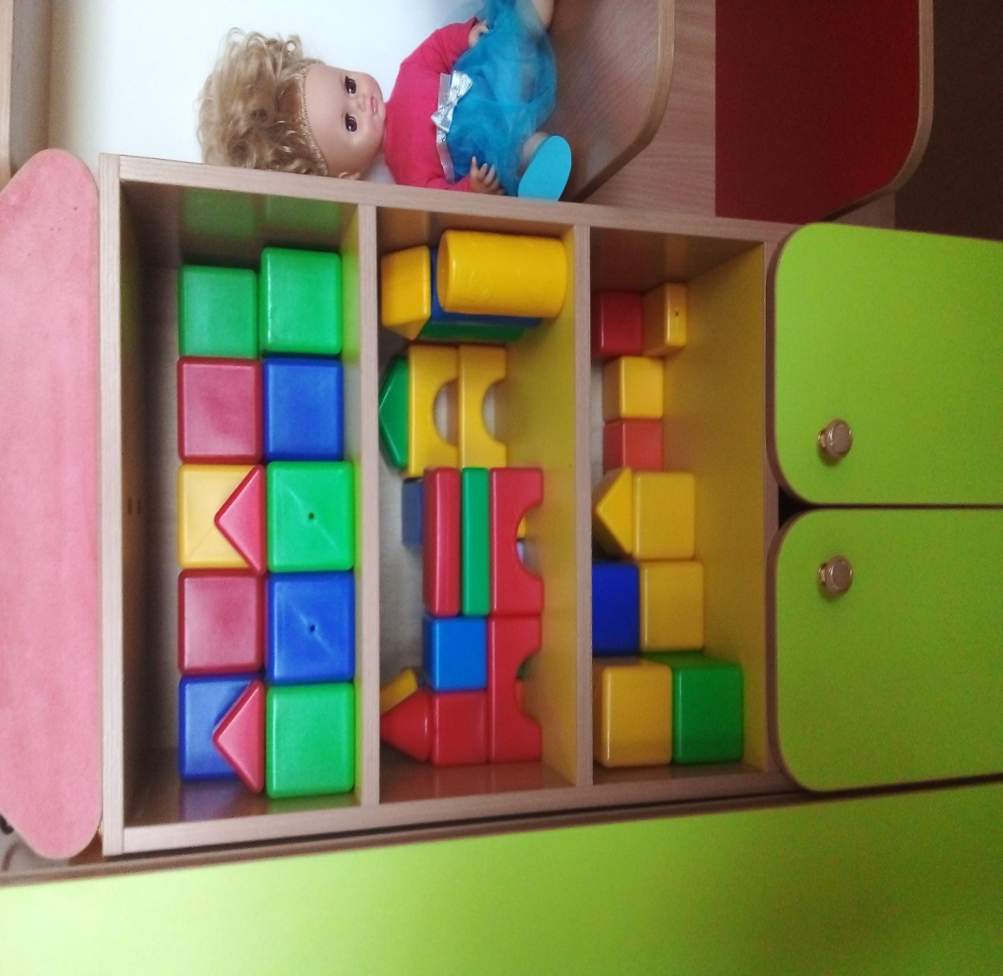
Центр конструирования
Пространство его оснащение открывает воспитанникам широкий круг
разнообразных возможностей в сфере конструирования и моделирования.
Материалы для конструирования и моделирования систематически
меняются и усложняются в ходе развития навыков работы с ними .

Slide 18
Основные требования к организации среды.
Развивающая предметно-пространственная среда должна быть:
содержательно-насыщенной, развивающей; полифункциональной;
трансформируемой;
вариативной;
доступной;
безопасной
здоровьесберегающей;
эстетически-привлекательной.
Спасибо за внимание!

